Slide 1
全国青少儿播音主持等级考试
一级教程·第一单元
第一课

Slide 2
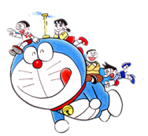
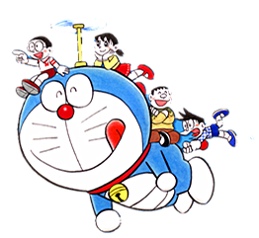
目录
口部操
气息
A
B
双唇伸收运动
“a”音练习
公众礼仪
古诗朗诵
C
D
自我介绍
《游子吟》

Slide 3
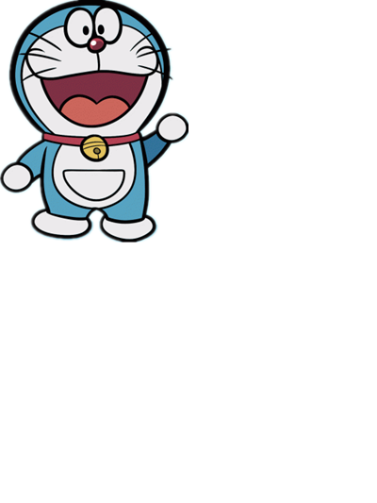
第一部分：口部操训练

Slide 4
口部操
第一节
第二节
第三节
第四节
第五节
第六节
第七节
第八节
双唇伸收运动
双唇左右运动
绕唇运动
口的开合运动
伸舌与收舌运动
左右顶舌运动
绕舌运动
弹舌运动

Slide 5
口部操·第一节
双唇伸收运动

Slide 6
保持小主持人站姿
双手叉腰
四指在前，拇指在后
准
备
动
作

Slide 7
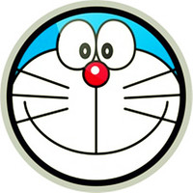
第一节：双唇伸收运动
动作要领：
伸：双唇微闭，嘴唇用力地向前嘟起。
收：双唇微闭，嘴角上扬，呈微笑状。
伸
收

Slide 8
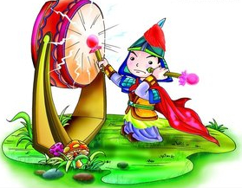
赛
击鼓游戏

Slide 9
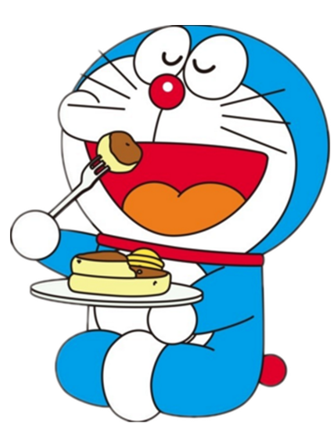
第二部分：气息·音量训练

Slide 10
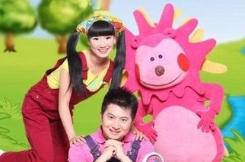
他们是谁？
他们的声音好听不好听？

Slide 11
热身小游戏
吹风车

Slide 12
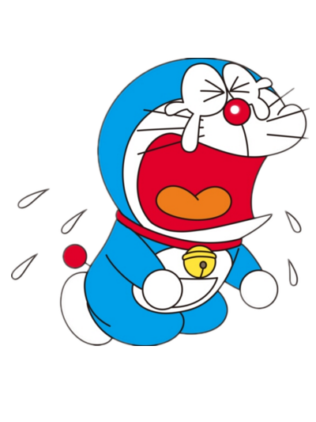
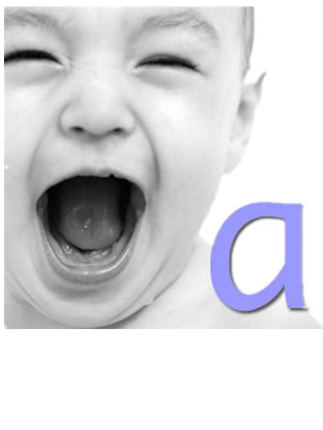
这个怎么读？

Slide 13
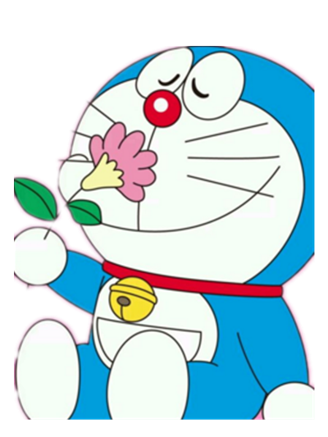
学习方法：
双手叉腰,双脚与肩同宽，调整站姿，
深吸一口气，将气沉到肚子里（像闻花香一样），迅速用吸的这口气发出一个长长的a~音，直到气息用尽。
（经常训练可增强气息）

Slide 14
赛
我要挑战！
比赛方法：两组各派一位组员进行PK，气息最长者获胜

Slide 15
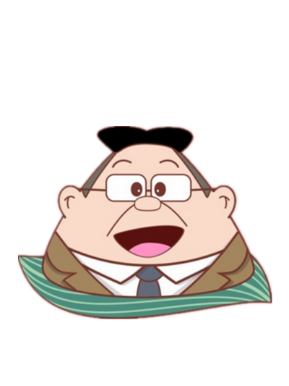
第三部分：公众礼仪训练

Slide 16
训练内容：自我介绍
模版一：
大家好，我叫 ，很高兴认识大家，
谢谢！
要求：
1、挺胸收腹，注意站姿
2、保持微笑，面向观众
3、找准中央，立定不动
4、声音响亮，自信大方

Slide 17
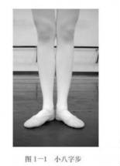
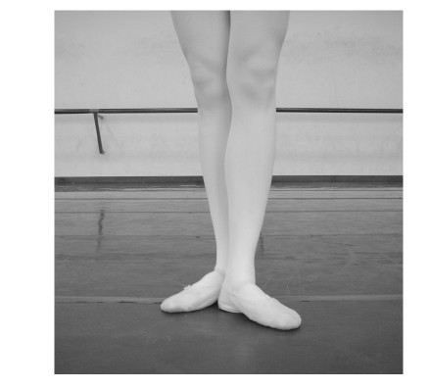
站姿要求：男生站成小外八步，
女生右脚后撤半步站成丁字步
动作要领：
小外八：双腿并拢，后脚跟合上，脚尖打开
丁字步：双腿并拢，左脚或右脚向后撤半步，
后撤的脚中部与另一只脚脚跟重叠

Slide 18
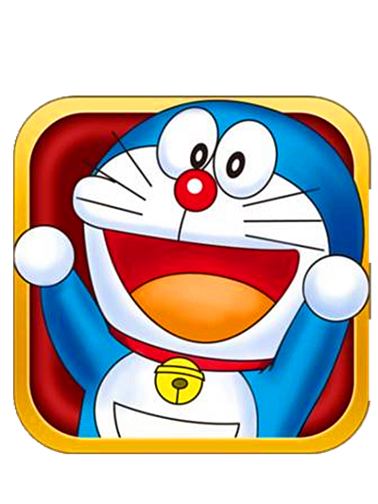
想一想
抢答：为什么要保持微笑面向观众？

Slide 19
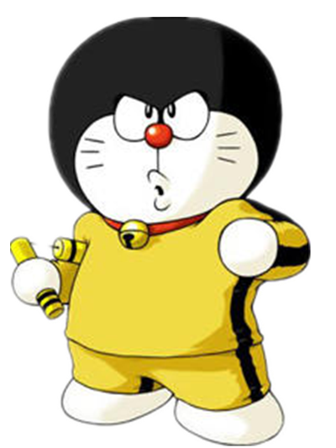
练一练
训练方法：每组每次派一位同学依次上台展示

Slide 20
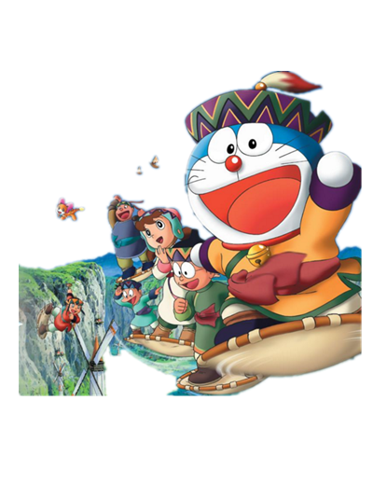
第四部分：古诗·朗诵

Slide 21
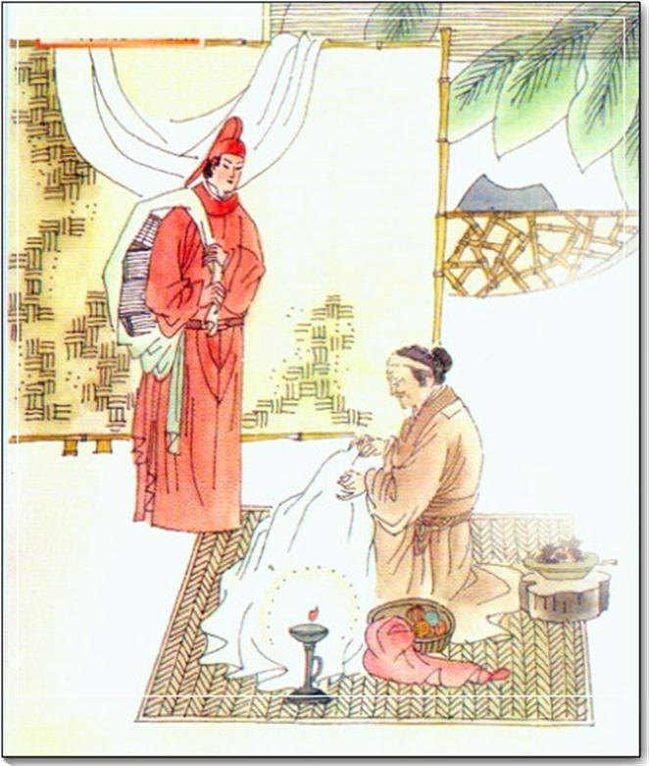
孟郊 慈母手中线， 游子身上衣。 临行密密缝， 意恐迟迟归。 谁言寸草心，
游子吟
描述一下这幅图片

Slide 22
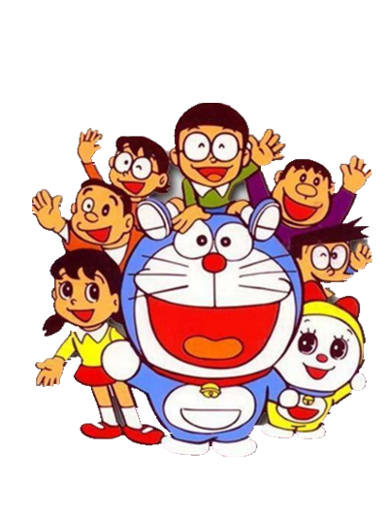
小朋友们再见！

